Slide 1
Bruh
Выполнили ученики Яндекс Лицея Черняев Алексей и Широков Максим

Slide 2
ЦЕЛЬ
Создать проект 1 день

Slide 3
Part1
Написать сайт
Задачи
Part2
Наполнить сайт различными тестами

Slide 4
Используемые классы
Программа написана с классов User, Test, SubjectName, TestPassInfo
Используемые библиотеки
Программа написана с использованием библиотек flask и sqlalchemy

Slide 5
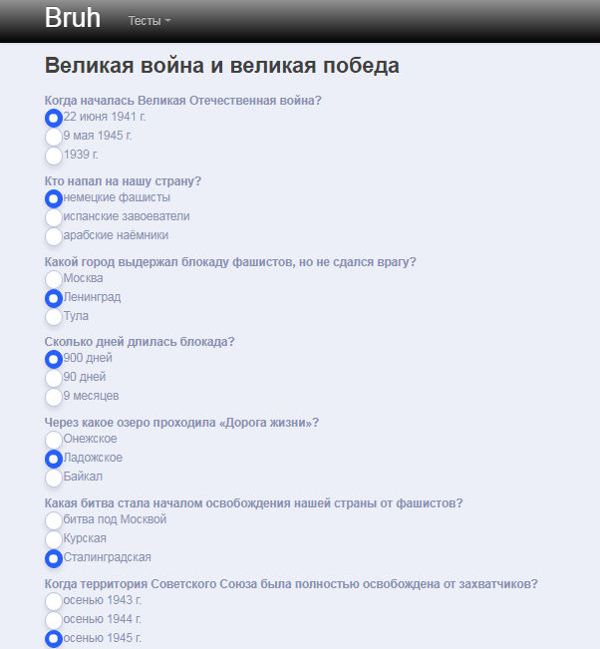
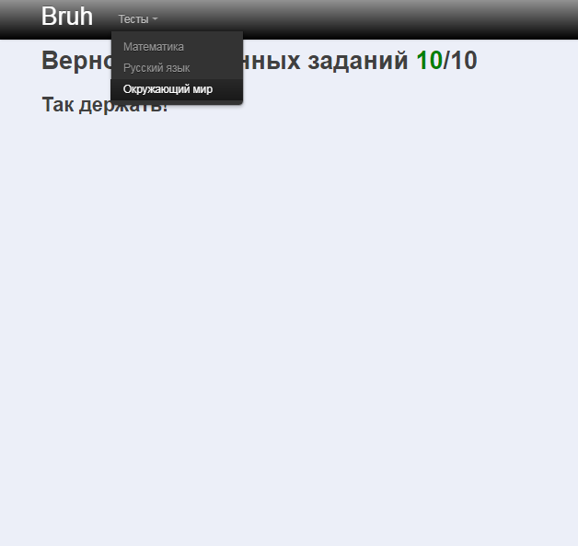
Пример работы

Slide 6
Вывод
У нас получилось сделать проект Bruh
Возможности улучшения
API
Регистрация
Капча
Больше заданий
Система рейтинга учеников

Slide 7
THANKS
for attention

